Slide 1
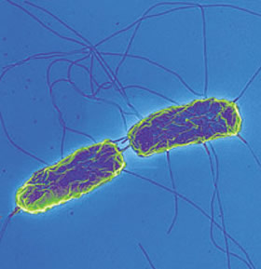
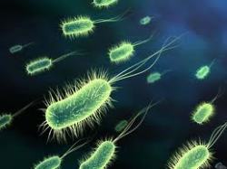
Черевний тиф

Slide 2
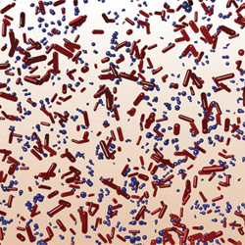
ЧЕРЕВНИЙ ТИФ- гостра кишкова інфекційна хвороба, що спричинюється черевнотифозною паличкою. Характеризується переважним ураженням лімфатичних утворів тонкої кишки і бактеріемією, супроводжується вираженою інтоксикацією, гарячкою, збільшенням печінки і селезінки, розеольозною висипкою.

Slide 3
Етіологія
грамнегативна рухома паличка;
добре росте на штучних живильних середовищах, що містять жовч;
досить стійкі в довкіллі, проте швидко гинуть при нагріванні, під дією дезінфекційних засобів;
на харчових продуктах здатні розмножуватись.

Slide 4
Епідеміологія
джерелом збудника є лише людина ;
хворий або здоровий бактеріоносій виділяють збудника з калом і сечею, рідше - зі слиною ;
у матерів, які годують грудьми, збудника можна виявити в молоці ;
особливо небезпечні в епідеміологічному відношенні хронічні носії

Slide 5
Епідеміологія
сприйнятливість до інфекції висока, частіше хворіють люди віком від 15 до 30 років ;
сезонність літньо-осіння;
поряд зі спорадичними випадками трапляються групові захворювання, особливо в регіонах з жарким кліматом і незадовільним водопостачанням

Slide 6
Клінічні прояви
інкубаційний період триває від 5 до 25 діб ; хвороба починається з наростаючого болю голови, безсоння , втрати апетиту ; t тіла східцеподібно підвищується протягом першого тижня хвороби , далі утримується приблизно на одному рівні (39-40 °С) 10-14 діб, а пізніше поступово знижується до норми ; в ипорожнення спочатку 2-4 рази на добу, рідкі, нагадують гороховий суп, у подальшому розвиваються закреп і метеоризм .

Slide 7
Клінічні прояви
при огляді привертає увагу загальмованість, байдужість хворого до оточення ; характерні відносна брадикардія (частота пульсу відстає від рівня t тіла), знижений артеріальний тиск ; язик сухий із сіро-коричневим нальотом, краї і кінчик червоні, з відбитками зубів (черевнотифозний)

Slide 8
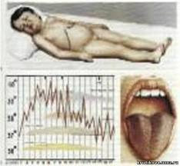
Клінічні прояви
живіт здутий, відзначається укорочення перкуторного звуку в правій здухвинній ділянці (симптом Падалки) ; з 8-10-го дня пальпуються помірно збільшені печінка та селезінка ; зміни в загальному аналізі крові: лейкопенія, відносний лімфоцитоз, помірне збільшення ШОЕ

Slide 9
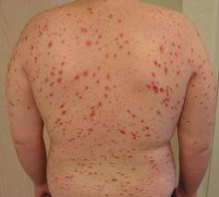
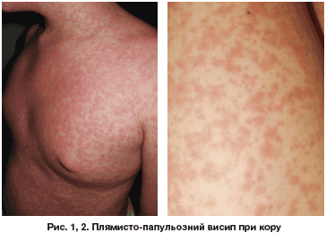
Клінічні прояви
на 8-10-у добу з'являється дрібна блідо-рожева висипка (розеоли), яка розташована переважно на животі і бокових поверхнях тулуба, нерясна - 5-15 елементів, часом підсипає, може утримуватись довше гарячки; на ІІ тижні посилюються симптоми інтоксикації, що супроводжується потьмаренням свідомості, ("тихе марення"), розвивається тифоїдний стан ( status typhosus )

Slide 10
Ускладнення
СПЕЦИФІЧНІ:
-кишкова кровотеча;
-перфорація черевнотифозних виразок;
-інфекційно-токсичний шок ІІІ тиждень НЕСПЕЦИФІЧНІ:
пролежні;
пневмонія;
тромбофлебіт;
менінгіт;
пієліт

Slide 11
Профілактичні заходи
Три “золоті” правила ВООЗ
Часто мити руки
Вживати переварену воду
Вживати термічно оброблену їжу

